Slide 1
Machine Learning Engineer - Projet N°6
CLASSEZ DES IMAGES À L'AIDE D'ALGORITHMES DE DEEP LEARNING

Slide 2
SOMMAIRE
1
Problématique, EDA et prétraitements
2
1ère approche : modélisation personnelle
3
2ème approche : transfer learning
4
Démonstration de l’application
5
Conclusion et perspectives

Slide 3
1
PROBLÉMATIQUE,
EDA ET PRÉTRAITEMENTS

Slide 4
1
PROBLÉMATIQUE
2
Entraînement complet d’un réseau de neurones
EDA et prétraitements
APPLICATION
3
Race prédite 1
4
Race prédite 2
Entraînement partiel avec transfer learning
Création d’une application avec Streamlit
Race prédite 3
Race prédite 4
5
Race prédite 5

Slide 5
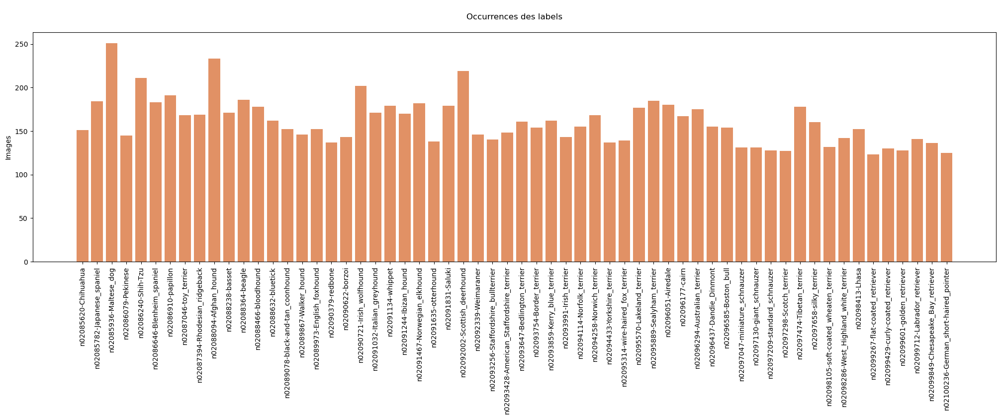
1
EXPLORATION DES DONNÉES
ImageNet
20k images
120 classes
60 classes
2
Stanford Dogs Dataset
✓
Non commercial
OCCURRENCES DES CLASSES
3
4
5

Slide 6
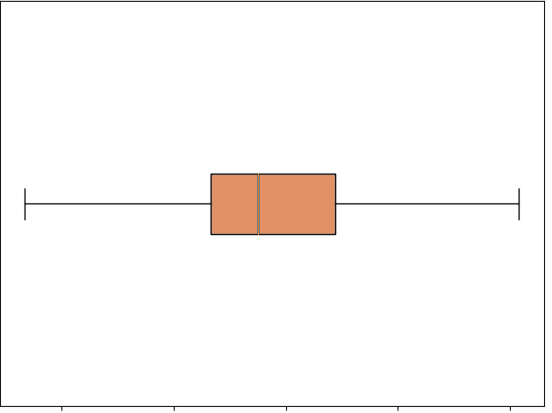
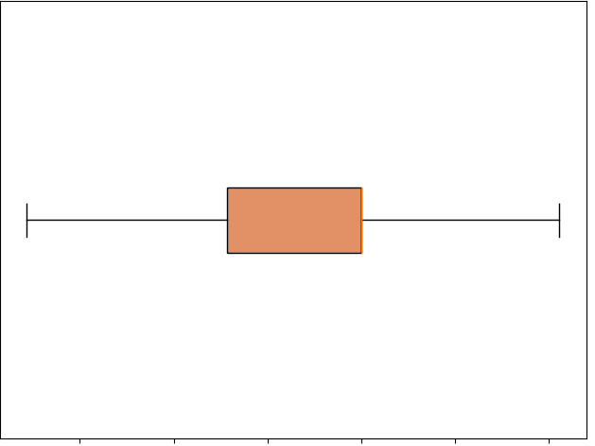
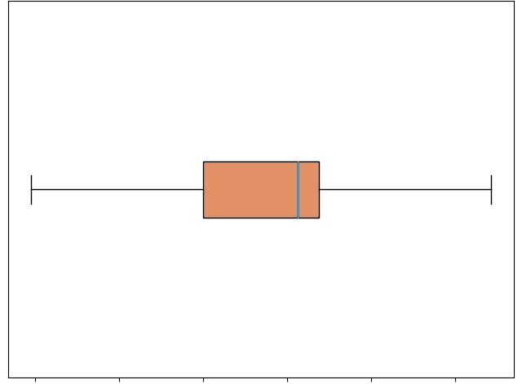
1
EXPLORATION DES DONNÉES
2
HAUTEURS
LARGEURS
NOMBRE DE PIXELS
3
4
200 300 400 500 600
200 300 400 500 600 700
120k 140k 160k 180k 200k 220k
5

Slide 7
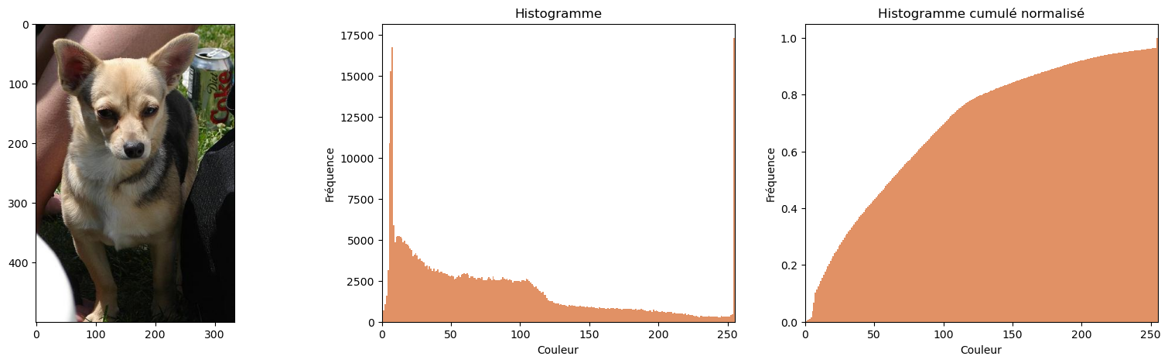
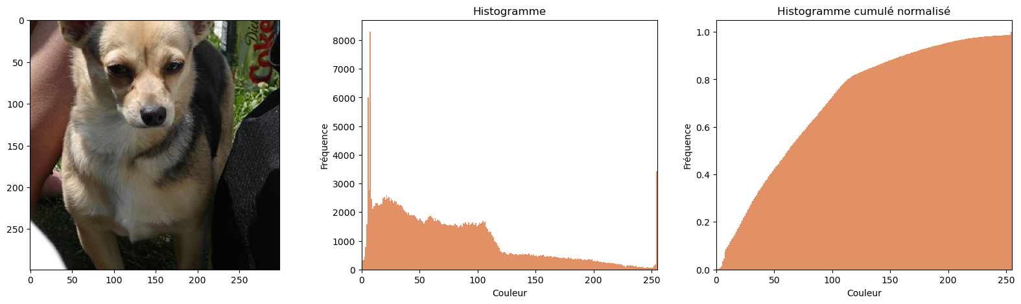

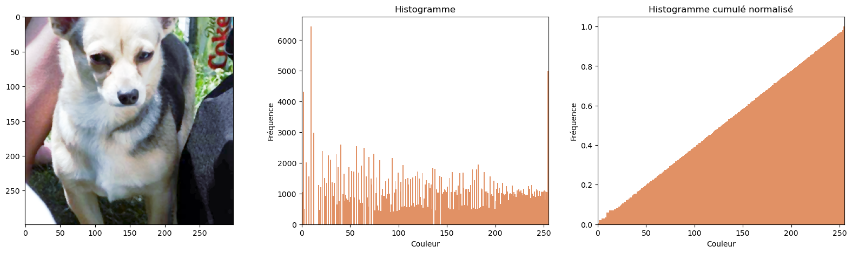
1
PRÉTRAITEMENTS DE BASE
2
Redimensionnement
3
Débruitage
4
Égalisation
+ Contraste auto
5

Slide 8
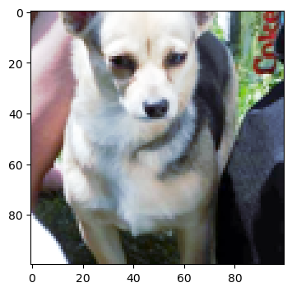
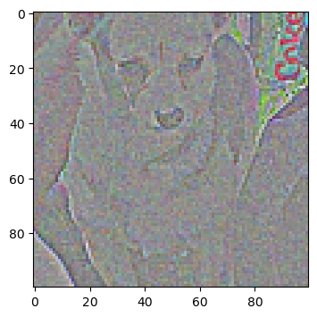
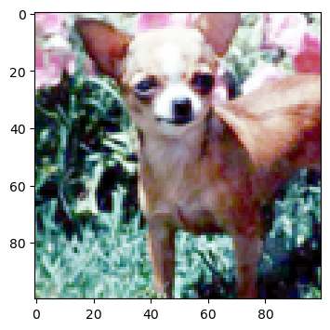
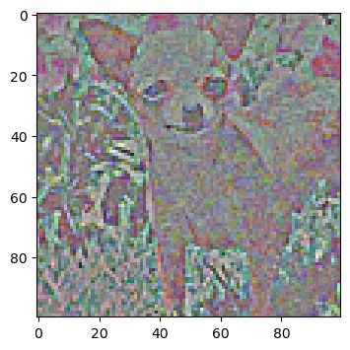
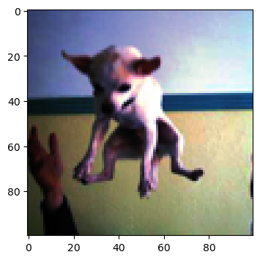
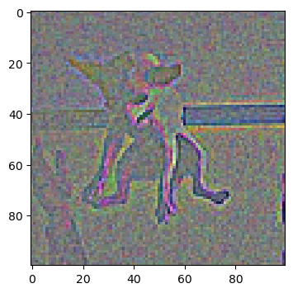
1
ZCA WHITENING
2
PCA WHITENING
×
3
MATRICE VALEURS PROPRES
Réduire les corrélations entre les features
=
Réduire la dimensionnalité des données
ZCA WHITENING
4
Structure des images mieux conservée
Technique plus coûteuse en terme de calculs
5

Slide 9
2
1ÈRE APPROCHE : MODÉLISATION PERSONNELLE

Slide 10
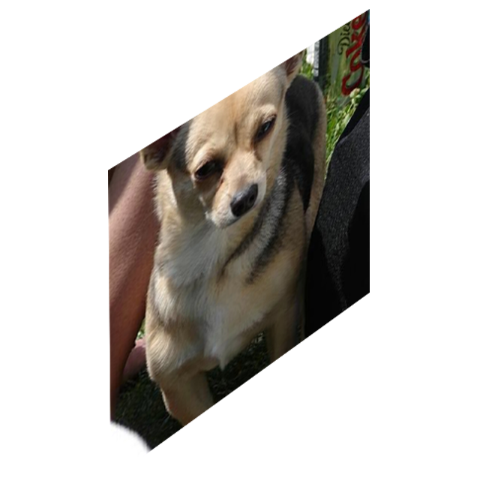
1
MODÉLISATION PERSONNELLE
224×224×3
224×224×64
Conv2D + ReLU
2
Réseau de neurones avec TensorFlow
112×112×128
MaxPooling2D
Flatten
56×56×256
Fully connected + ReLU
Fully connected + Softmax
3
Structure basée sur VGG16
28×28×512
14×14×512
1×1×10
1×1×4096
4
Entraînement sur 10 classes
7×7×512
Métriques
Accuracy
Dataset
Precision
Entraînement
Test
Recall
5
Train
Valid.
Test
F1

Slide 11
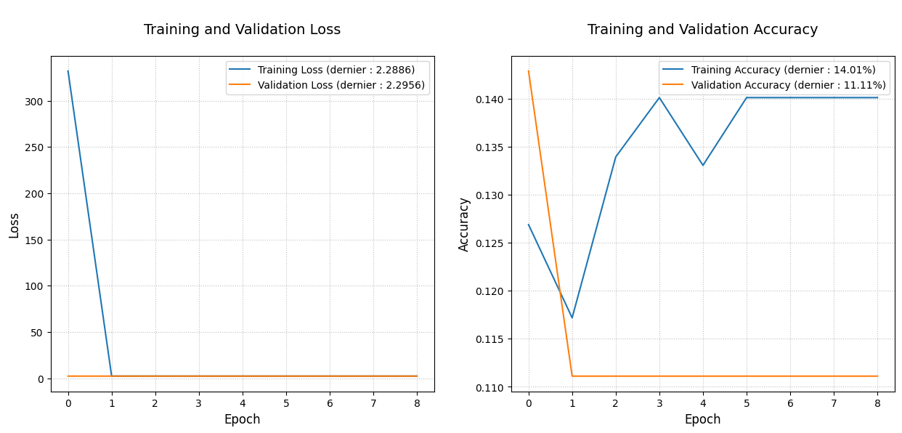
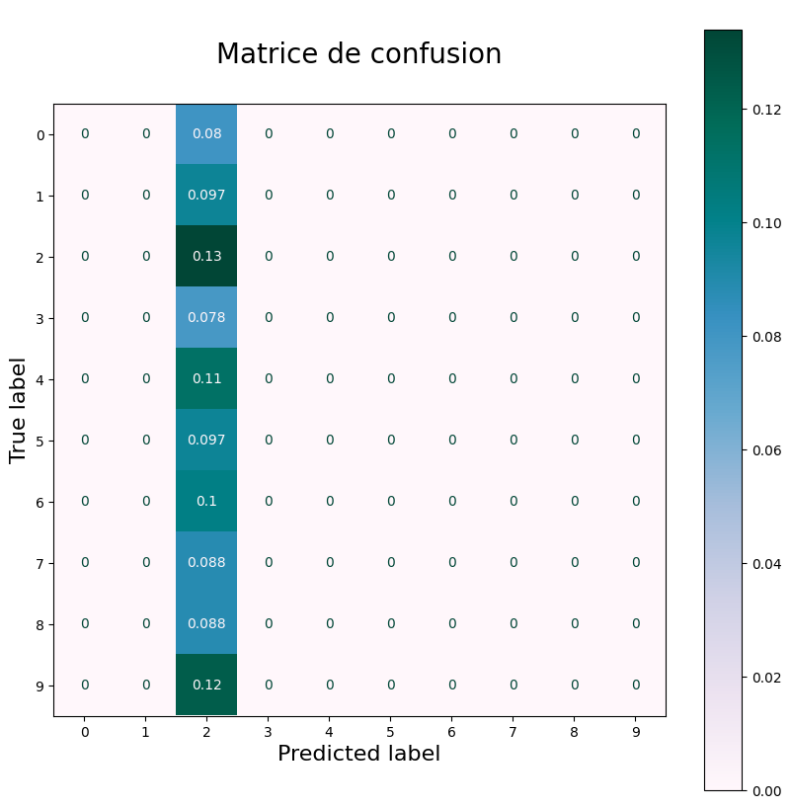
1
MODÈLE DE BASE
LOSS (TRAINING & VALIDATION)
MATRICE DE CONFUSION
SCORES SUR SET DE TEST
2
Accuracy
0.134
LOSS
Precision
0.018
3
Recall
0.134
EPOCH
CLASSE RÉELLE
F1
0.032
ACCURACY (TRAINING & VALIDATION)
4
Une seule classe prédite
ACCURACY
13% ≈ 10% ∼ prédiction aléatoire
5
Le modèle n’apprend pas
CLASSE PRÉDITE
EPOCH

Slide 12
1
MODÈLE AVEC DATA AUGMENTATION
2
RandomBrightness()
3
RandomContrast()
RandomFlip()
RandomRotation()
4
RandomTranslation()
RandomZoom()
5

Slide 13
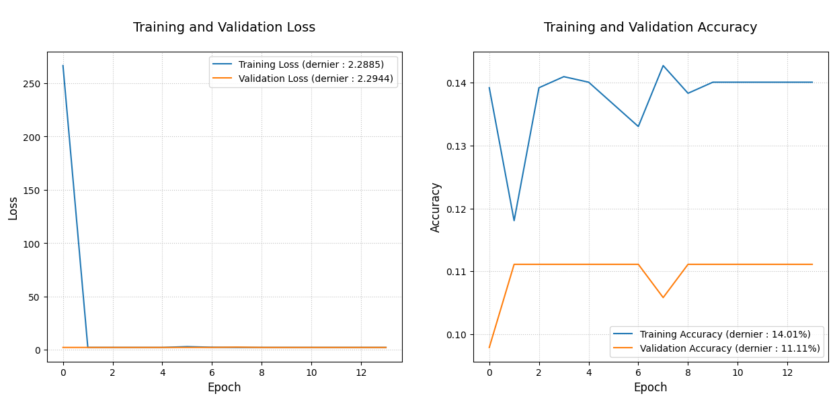
1
MODÈLE AVEC DATA AUGMENTATION
LOSS (TRAINING & VALIDATION)
SCORES SUR SET DE TEST
MATRICE DE CONFUSION
2
Accuracy
0.134
Precision
0.018
LOSS
Recall
0.134
3
F1
0.032
EPOCH
CLASSE RÉELLE
ACCURACY (TRAINING & VALIDATION)
4
Une seule classe prédite
13% ≈ 10% ∼ prédiction aléatoire
ACCURACY
Le modèle n’apprend pas
5
Pas d’amélioration
CLASSE PRÉDITE
×
EPOCH

Slide 14
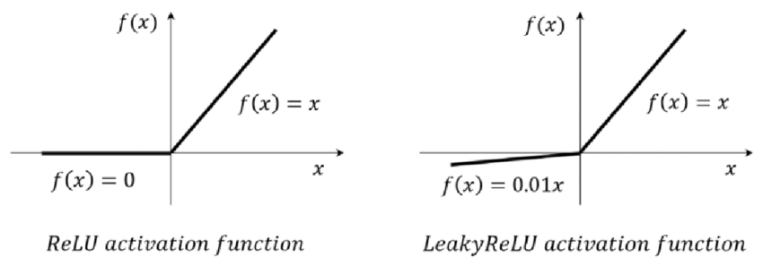
1
MODÈLE AVEC TUNING DES HYPERPARAMÈTRES
Kernel size (3, 3) → (6, 6)
Model.compile()
Optimizer
Adam
→
Adagrad
2
Model.fit()
Batch size
32
→
100
Conv2D + ReLU
MaxPooling2D
3
Flatten
Fully connected + ReLU
Fully connected + Softmax
Dropout
4
Pas nécessaire d’augmenter Epoch
categorical_crossentropy déjà meilleure
Softmax la plus adaptée pour la sortie
5
Data augmentation sans effet ici
Dropout (0.25/0.10)
ReLU → LeakyReLU

Slide 15
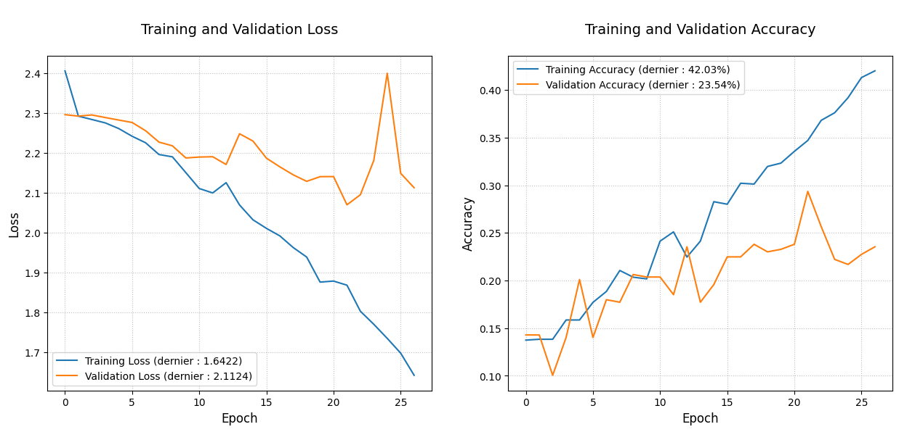
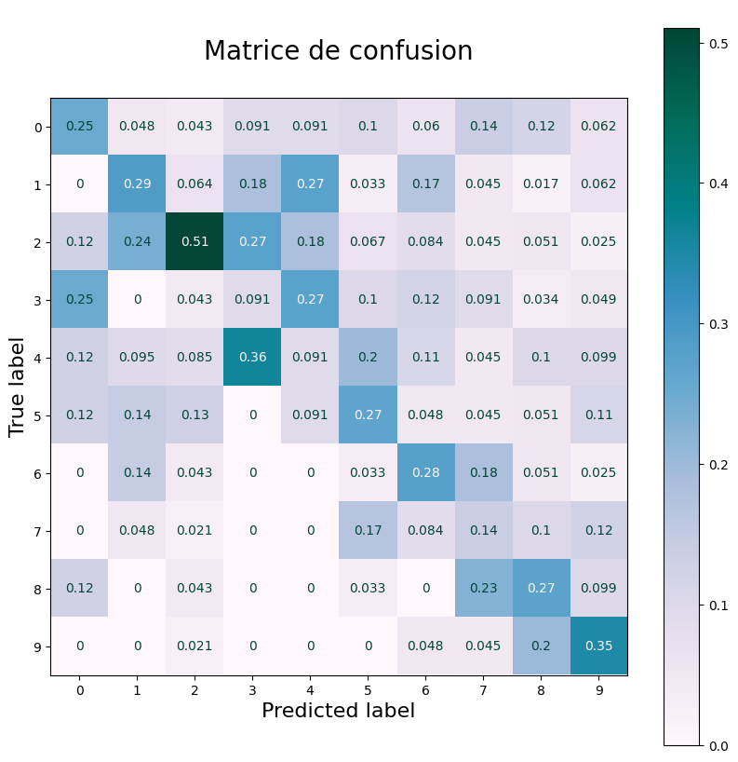
1
MODÈLE AVEC TUNING DES HYPERPARAMÈTRES
LOSS (TRAINING & VALIDATION)
SCORES SUR SET DE TEST
MATRICE DE CONFUSION
2
Accuracy
0.300
Precision
0.266
LOSS
Recall
0.300
3
F1
0.260
EPOCH
CLASSE RÉELLE
ACCURACY (TRAINING & VALIDATION)
4
Plusieurs classes prédites
30% < 10% > prédiction aléatoire
ACCURACY
Le modèle a appris
5
Résultats améliorés
CLASSE PRÉDITE
✓
EPOCH

Slide 16
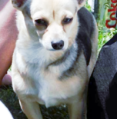
1
MODÉLISATION PERSONNELLE
 | Fit time | Accuracy | Precision | Recall | F1
Base | 68.6 | 0.134 | 0.018 | 0.134 | 0.032
Data augmentation | 95.3 | 0.134 | 0.018 | 0.134 | 0.032
Tuning | 228.2 | 0.300 | 0.266 | 0.300 | 0.26
Traitements
de base
2
3
4
✓
×
Il a été possible de construire et entraîner un réseau de neurones
La data augmentation n’a pas permis d’améliorer les résultats ici
✓
×
Le tuning a permis d’améliorer les résultats : le modèle a appris
Les performances ne sont pas suffisantes pour une app de prédiction
5

Slide 17
3
2ÈME APPROCHE : TRANSFER LEARNING

Slide 18
1
TRANSFER LEARNING
Modèle
pré-entraîné
2
Réentraînement des dernières couches
Entraînement sur 10 classes
3
3 modèles testés
Pré-entraînés sur 1000 classes (ImageNet)
VGG16
16 couches
Univ. Oxford
2014
ResNet50 50 couches
Microsoft
2015
InceptionV3 48 couches
Google
2016
4
5

Slide 19
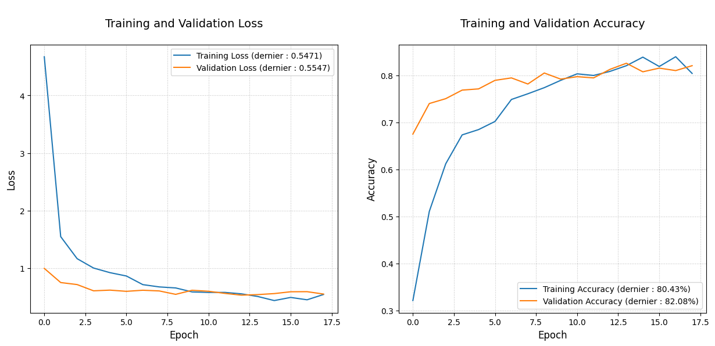
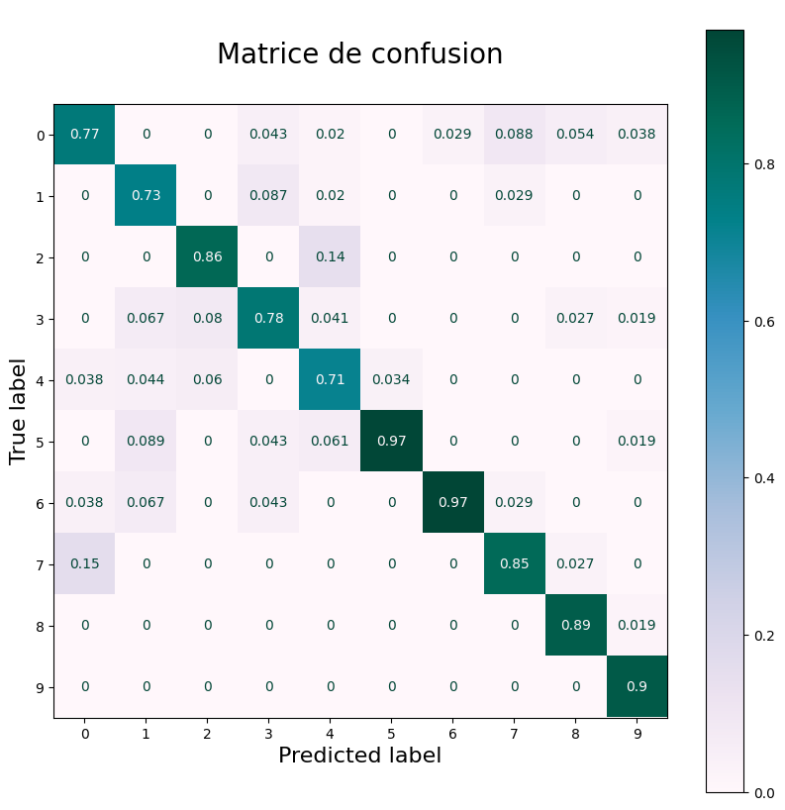
1
VGG16
LOSS (TRAINING & VALIDATION)
MATRICE DE CONFUSION
SCORES SUR SET DE TEST
2
Accuracy
0.842
LOSS
Precision
0.848
3
Recall
0.842
EPOCH
F1
0.840
CLASSE RÉELLE
ACCURACY (TRAINING & VALIDATION)
4
Accuracy dépasse 0.8
⚠️
ACCURACY
Converge rapidement
Images ne provenant pas d’ImageNet
1 erreur sur les
nouvelles images
5
CLASSE PRÉDITE
EPOCH

Slide 20
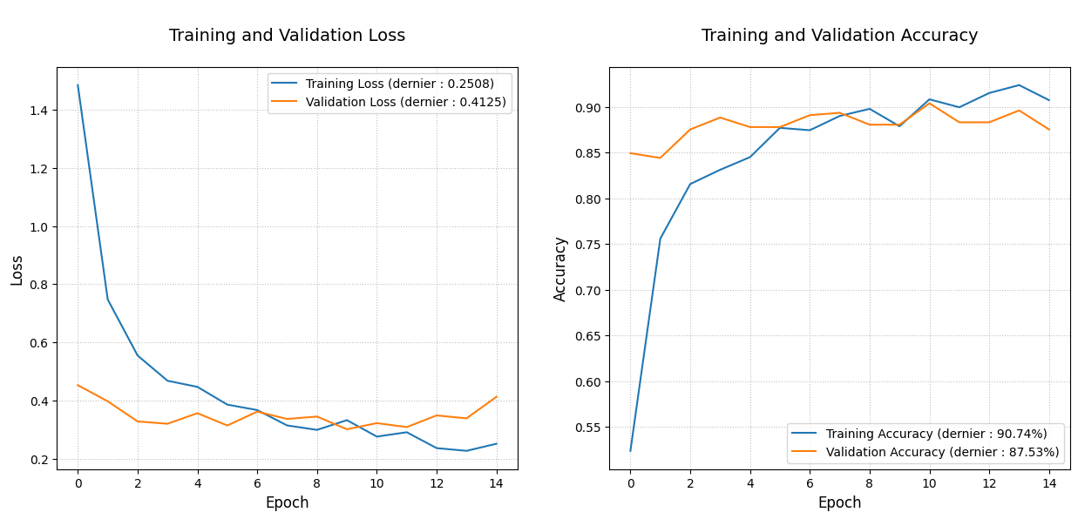
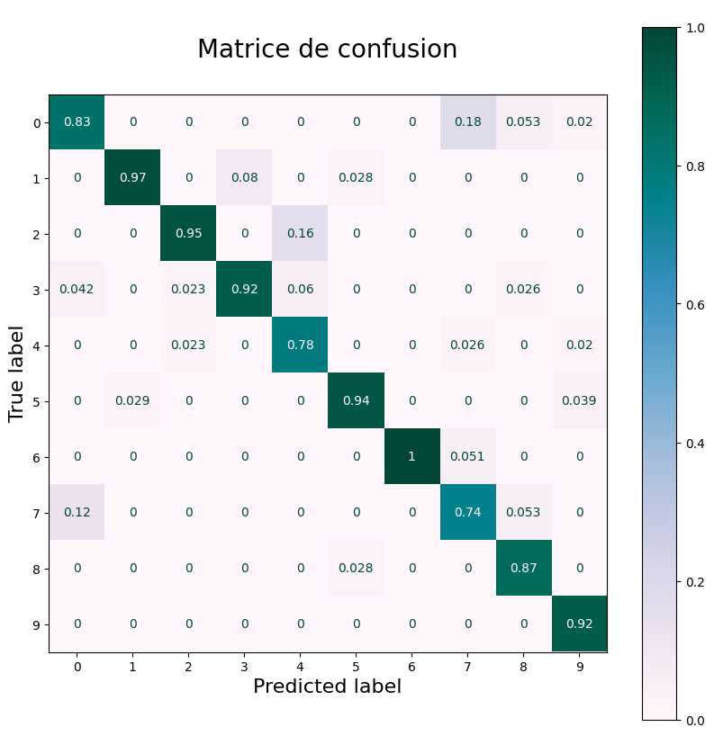
1
ResNet50
LOSS (TRAINING & VALIDATION)
MATRICE DE CONFUSION
SCORES SUR SET DE TEST
2
Accuracy
0.892
LOSS
Precision
0.898
3
Recall
0.892
EPOCH
F1
0.891
CLASSE RÉELLE
ACCURACY (TRAINING & VALIDATION)
4
Accuracy approche 0.9
ACCURACY
Converge très rapidement
Pas d’erreur sur les nouvelles images
5
CLASSE PRÉDITE
EPOCH

Slide 21
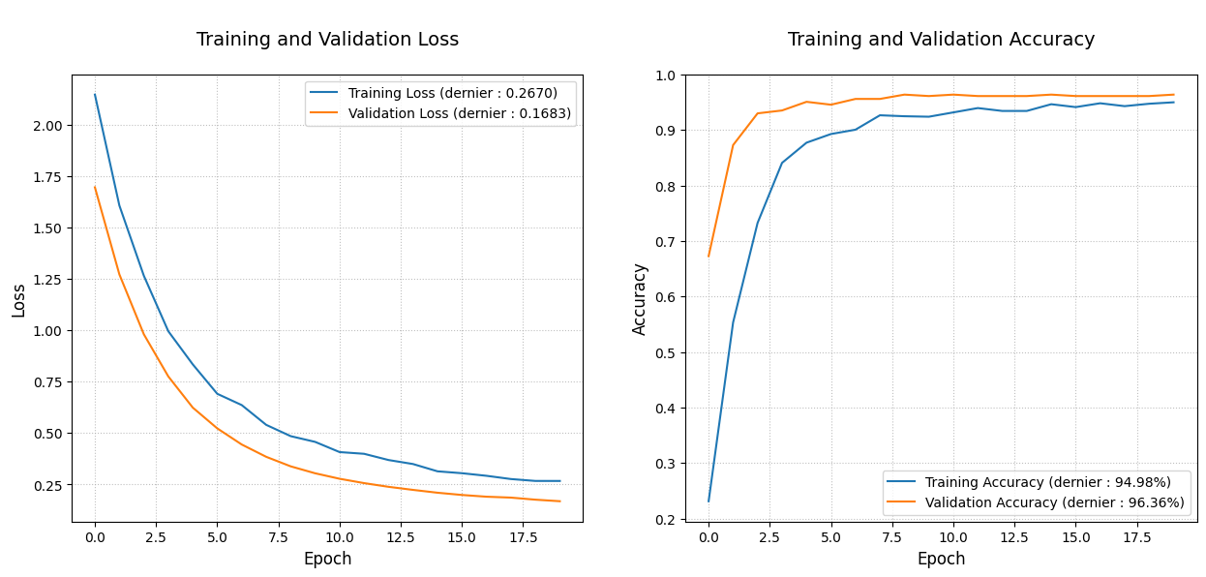
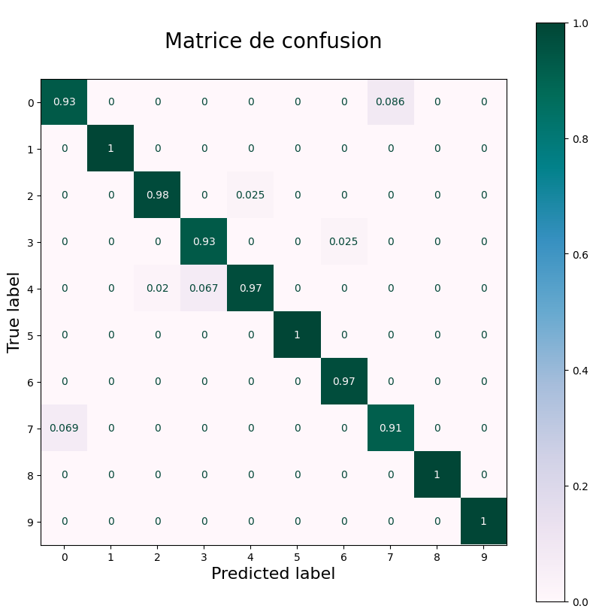
1
InceptionV3
LOSS (TRAINING & VALIDATION)
MATRICE DE CONFUSION
SCORES SUR SET DE TEST
2
Accuracy
0.974
LOSS
Precision
0.974
3
Recall
0.974
EPOCH
F1
0.974
CLASSE RÉELLE
ACCURACY (TRAINING & VALIDATION)
4
Accuracy proche de 1
ACCURACY
Converge moins vite
Pas d’erreur sur les nouvelles images
5
CLASSE PRÉDITE
EPOCH

Slide 22
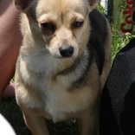
1
TRANSFER LEARNING
 | Fit time | Accuracy | Precision | Recall | F1
VGG16 | 65 | 0.842 | 0.848 | 0.842 | 0.840
ResNet50 | 54 | 0.892 | 0.898 | 0.892 | 0.891
InceptionV3 | 80 | 0.974 | 0.974 | 0.974 | 0.974
Images sans
traitements
2
3
4
Durées d’entraînement plus courtes : moins de couches à entraîner
Le transfer learning apporte de bien meilleurs résultats
Pas besoin de prétraitement des images
Nous utiliserons InceptionV3 pour notre app de prédiction
5

Slide 23
4
DÉMONSTRATION DE L’APPLICATION

Slide 24
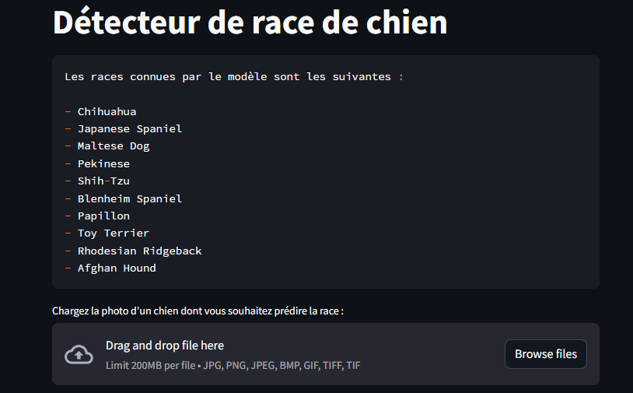
1
DÉMONSTRATION DE L’APPLICATION
2
3
4
5

Slide 25
5
CONCLUSION ET PERSPECTIVES

Slide 26
1
CONCLUSION ET PERSPECTIVES
2
Meilleurs résultats avec le transfer learning
Entraîner le meilleur modèle sur plus de classes
Différentes approches ont été testées
Tester d’autres modèles plus récents
3
CONCLUSION
PERSPECTIVES
4
Possible de prédire sur des images inconnues
Tester sur un grand nombre d’images inconnues
Une application de prédiction a été crée
Déployer l’application sur le cloud
5

Slide 27


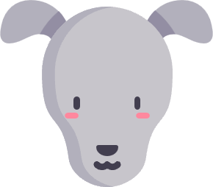





























MERCI !
MERCI !

